Slide 1
Microsoft Bot Framework
Создание чат-ботов на платформе

Slide 2
Обо мне
Амельченя Андрей
Bright Box
6+ лет коммерческой разработки
4+ лет.NET Developer

Slide 3
Повестка дня
Что такое Bot Framework
Обзор
Плюсы использования
Подключение мессенджеров
Карточки
Диалоги
FormFlow
Локализация
Вопросы/ответы

Slide 4
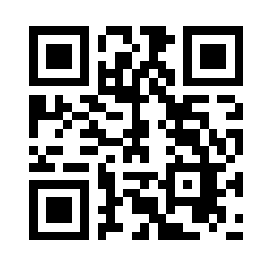
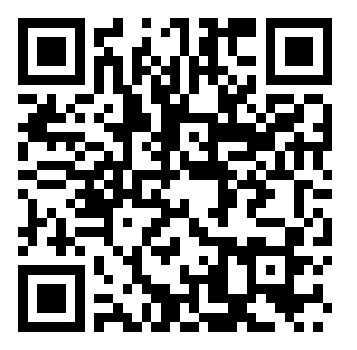
Microsoft Bot Framework
Telegram:
https://telegram.me/bfsamplebot
Skype:
https://goo.gl/kTUe9s

Slide 5
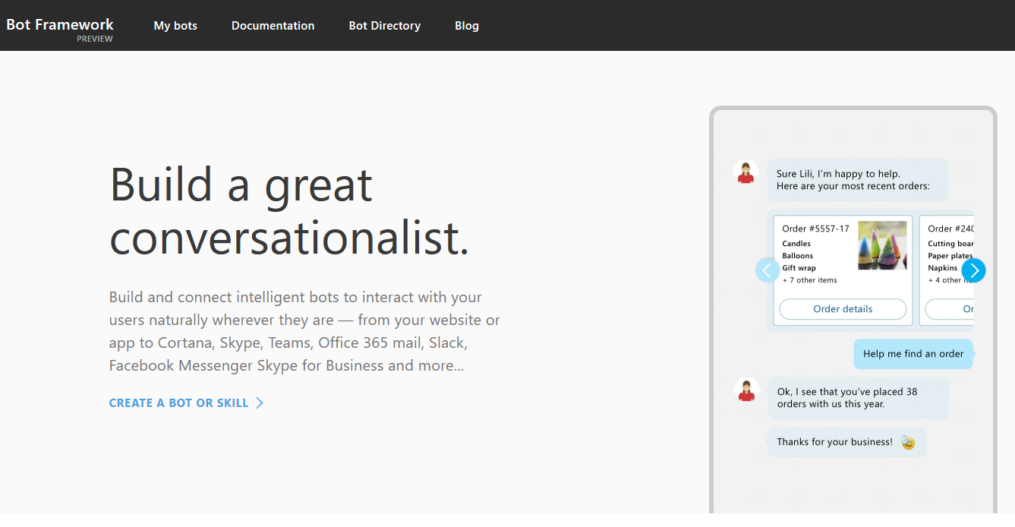
Microsoft Bot Framework
https://dev.botframework.com/

Slide 6
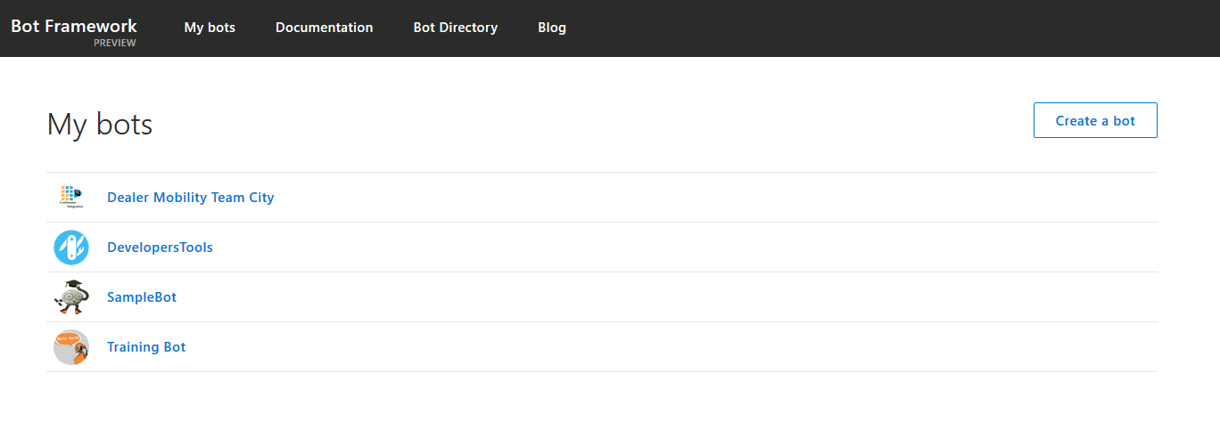
Microsoft Bot Framework

Slide 7
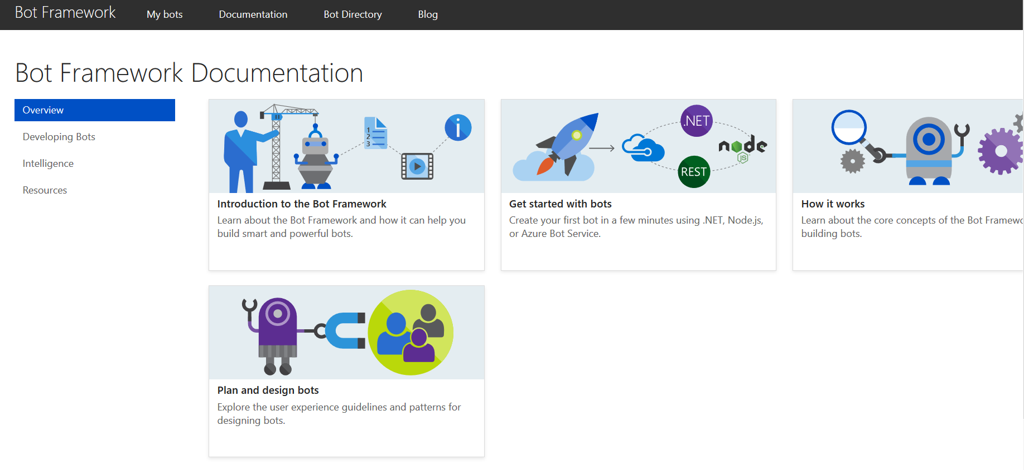
Microsoft Bot Framework

Slide 8
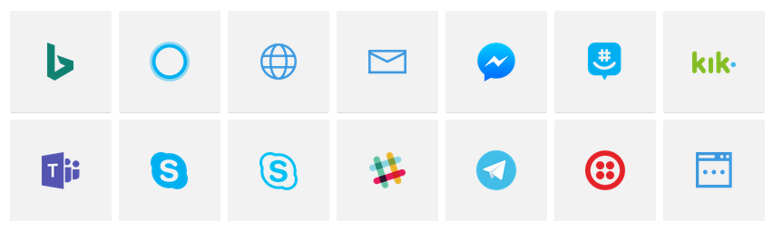
Bot Connector

Slide 9
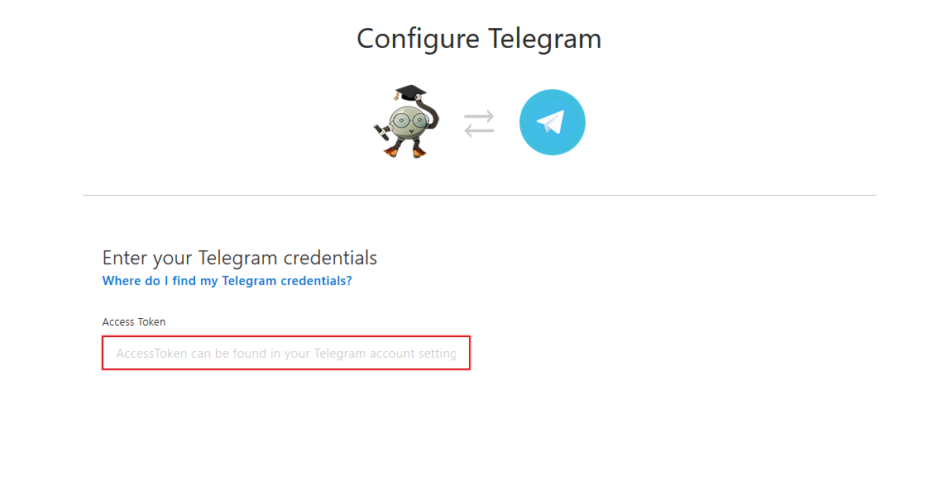
Bot Connector

Slide 10
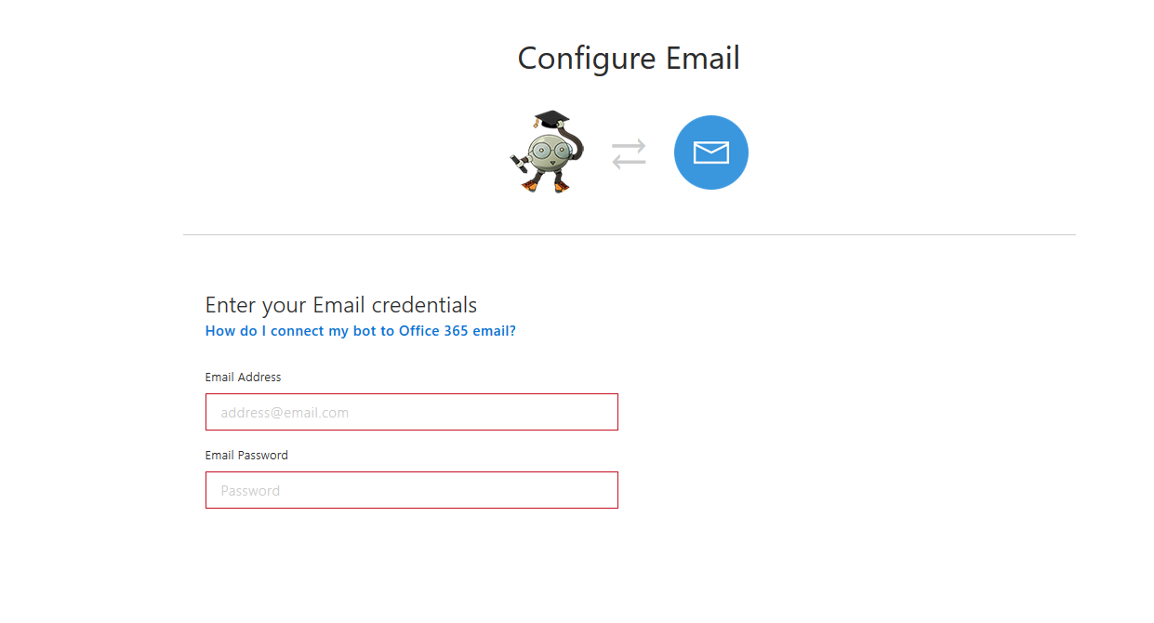
Bot Connector

Slide 11
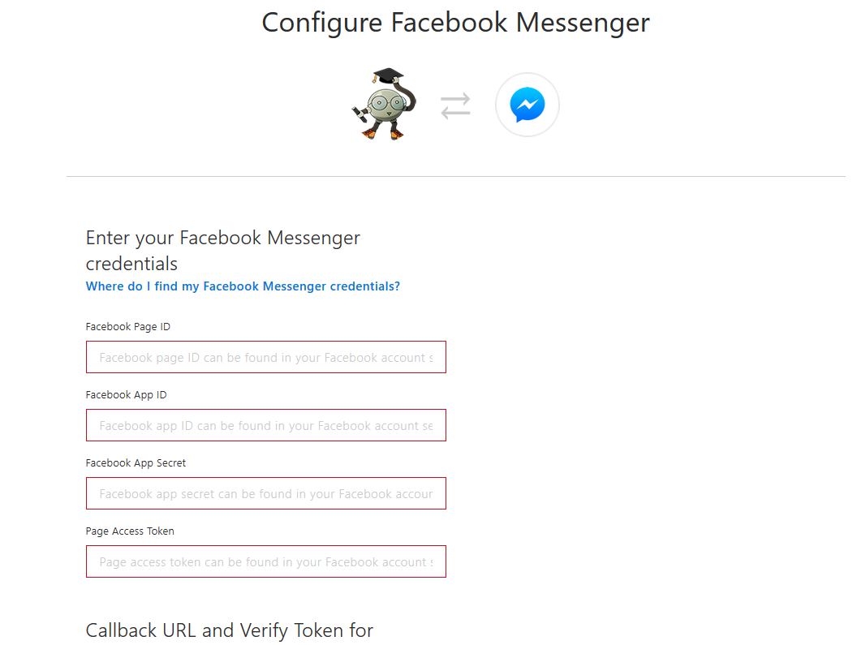
Bot Connector

Slide 12
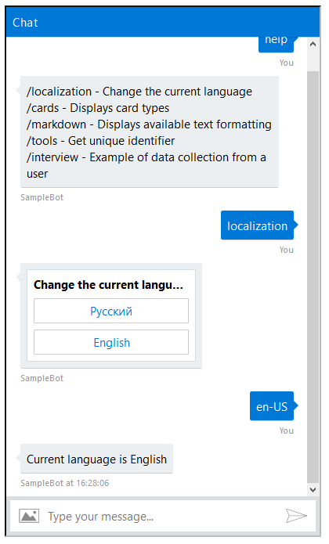

Bot Connector - Web Chat

Slide 13
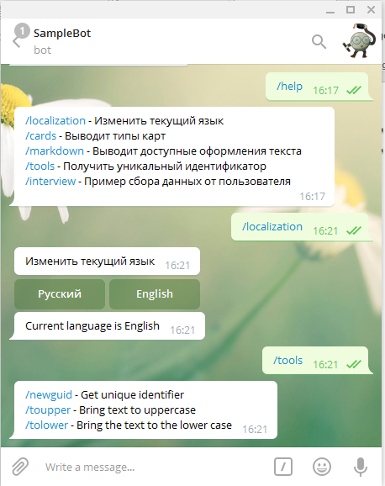

Bot Connector - Telegram

Slide 14
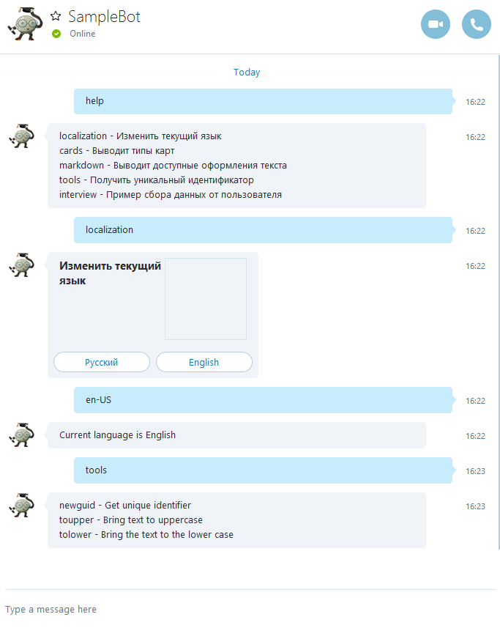

Bot Connector - Skype

Slide 15
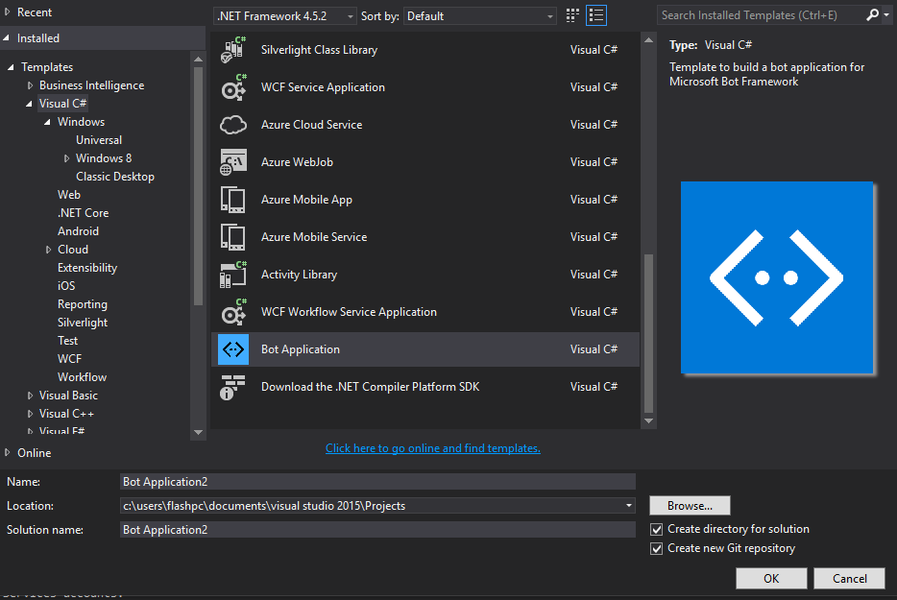
Bot Connector - быстрый старт
http://aka.ms/bf-bc-vstemplate

Slide 16
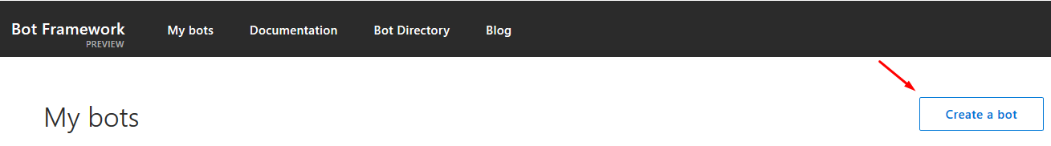
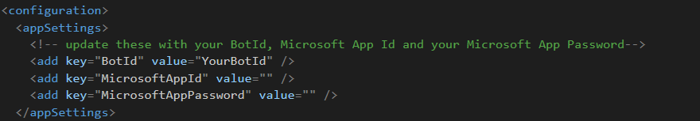
Bot Connector- быстрый старт
Регистрируем бота
Обновляем файл конфигурации и пере-публикуем заново
Регистрируем канали связи для работы в мессенджерах

Slide 17
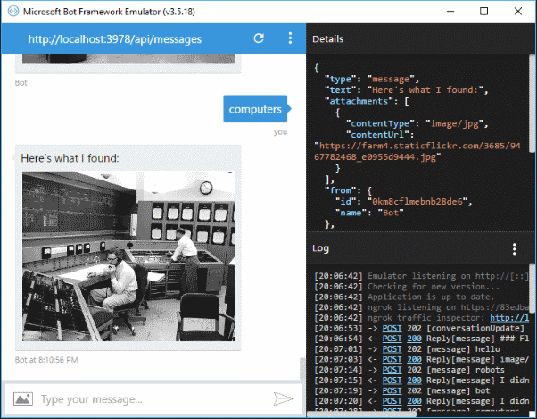
Bot Framework Emulator
https://github.com/Microsoft/BotFramework-Emulator

Slide 18
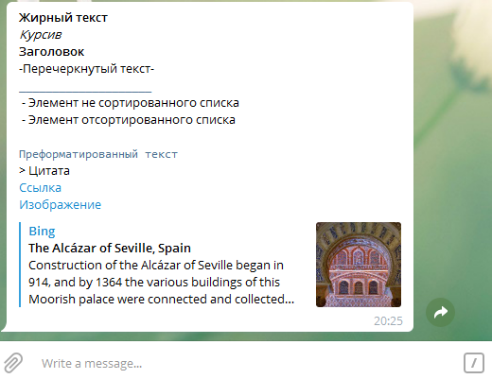
Форматирование текста

Slide 19
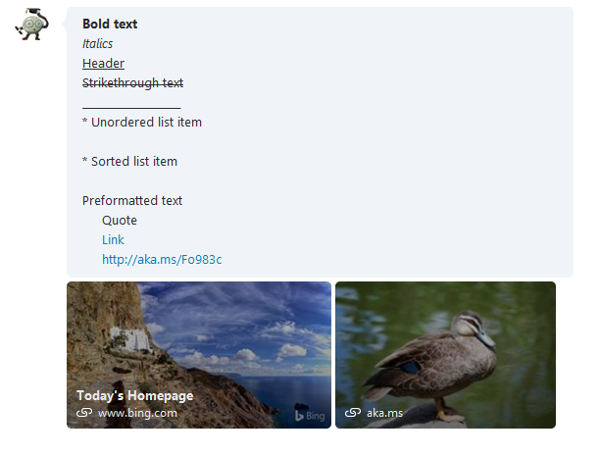
Форматирование текста

Slide 20
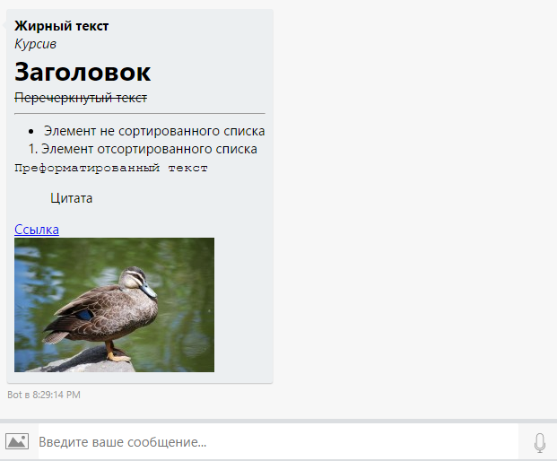
Форматирование текста

Slide 21
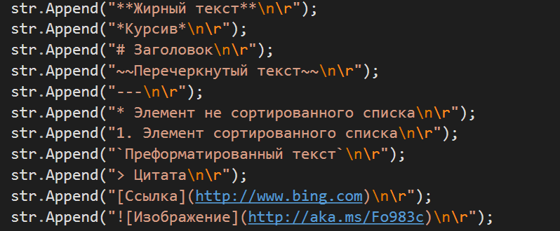
Форматирование текста

Slide 22
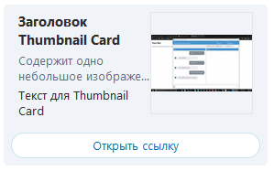
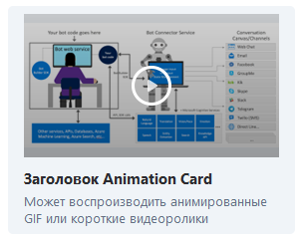
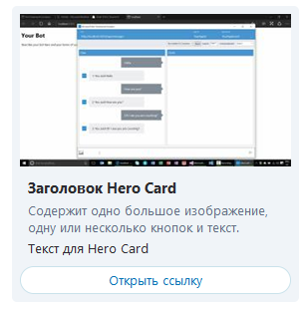
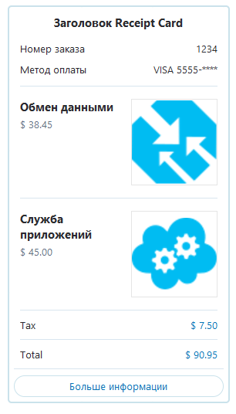
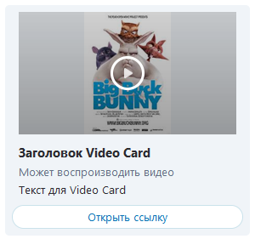
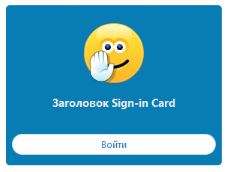
Карточки

Slide 23
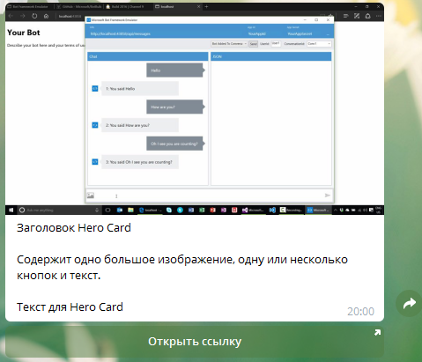
Hero Card
var heroCard = new HeroCard {
Title = "Заголовок Hero Card",
Subtitle = "Содержит одно большое изображение, одну или несколько кнопок и текст.",
Text = "Текст для Hero Card",
Images = new List<CardImage> {
new CardImage("https://sec.ch9.ms/ch9/7ff5/e07cfef0-aa3b-40bb-9
baa-7c9ef8ff7ff5/buildreactionbotframework_960.jpg")
},
Buttons = new List<CardAction> {
new CardAction(ActionTypes.OpenUrl, "Открыть ссылку", value: "https://docs.microsoft.com/bot-framework")
}
};

Slide 24
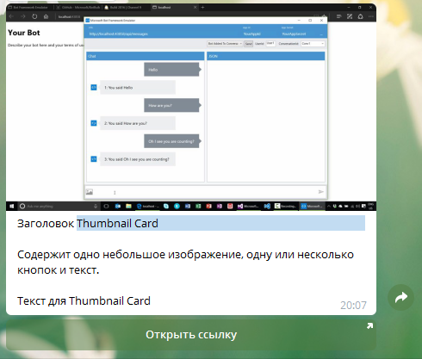
Thumbnail Card
var heroCard = new ThumbnailCard {
Title = "Заголовок Thumbnail Card",
Subtitle = "Содержит одно небольшое изображение, одну или несколько кнопок и текст.",
Text = "Текст для Thumbnail Card",
Images = new List<CardImage> { new CardImage("https://sec.ch9.ms/ch9/7ff5/e07cfef0-aa3b-40bb-9b
aa-7c9ef8ff7ff5/buildreactionbotframework_960.jpg") },
Buttons = new List<CardAction> {
new CardAction(ActionTypes.OpenUrl, "Открыть ссылку",
value: "https://docs.microsoft.com/bot-framework")
}
};

Slide 25
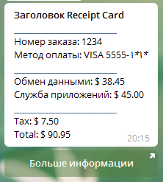
Receipt Card
var receiptCard = new ReceiptCard{
Title = "Заголовок Receipt Card",
Facts = new List<Fact> { new Fact("Номер заказа", "1234"), new Fact("Метод оплаты", "VISA 5555-****") },
Items = new List<ReceiptItem> {
new ReceiptItem("Обмен данными", price: "$ 38.45", quantity: "368",
image: new CardImage(url: "https://github.com/amido/azure-vector-icons/raw/master/renders/traffic-manager.png")),
new ReceiptItem("Служба приложений", price: "$ 45.00", quantity: "720",
image: new CardImage(url: "https://github.com/amido/azure-vector-icons/raw/master/renders/cloud-service.png")),
},
Tax = "$ 7.50",
Total = "$ 90.95",
Buttons = new List<CardAction> {
new CardAction(ActionTypes.OpenUrl, "Больше информации",
"https://account.windowsazure.com/content/6.10.1.38-.8225.160809-1618/aux-pre/images/offer-icon-freetrial.png",
"https://azure.microsoft.com/en-us/pricing/")
}
};

Slide 26

Sign-in Card
var signinCard = new SigninCard {
Text = "Заголовок Sign-in Card",
Buttons = new List<CardAction> { new CardAction(ActionTypes.Signin, "Войти",
value: "https://login.microsoftonline.com/")
}
};

Slide 27
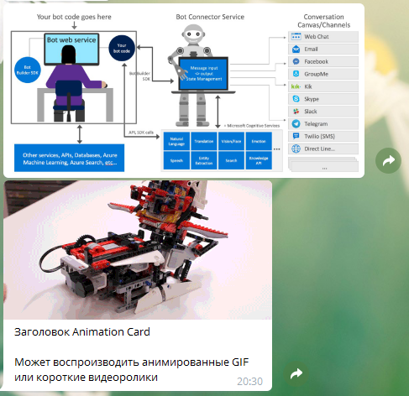
Animation Card
var animationCard = new AnimationCard {
Title = "Заголовок Animation Card",
Subtitle = "Может воспроизводить анимированные GIF или короткие видеоролики",
Image = new ThumbnailUrl{
Url = "https://docs.microsoft.com/en-us/bot-framework/media/how-it-works/architecture-resize.png"
},
Media = new List<MediaUrl>{
new MediaUrl(){
Url = "http://i.giphy.com/Ki55RUbOV5njy.gif"
}
}
};

Slide 28

Video Card
var videoCard = new VideoCard {
Title = "Заголовок Video Card",
Subtitle = "Может воспроизводить видео",
Text = "Текст для Video Card",
Image = new ThumbnailUrl {
Url = "https://upload.wikimedia.org/wikipedia/commons/thumb/c/c5/Big_buck_bunny_poster_big.jpg/220px-Big_buck_bunny_poster_big.jpg"
},
Media = new List<MediaUrl>{
new MediaUrl(){
Url = "http://download.blender.org/peach/bigbuckbunny_movies/BigBuckBunny_320x180.mp4"
}
},
Buttons = new List<CardAction> {
new CardAction(){
Title = "Открыть ссылку",
Type = ActionTypes.OpenUrl,
Value = "https://peach.blender.org/"
}
}
};

Slide 29
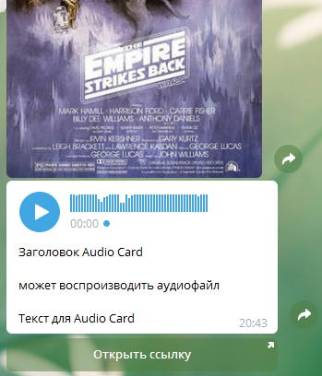
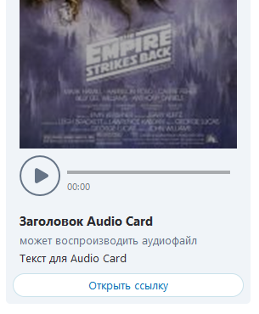
Audio Card
var audioCard = new AudioCard{
Title = "Заголовок Audio Card",
Subtitle = "может воспроизводить аудиофайл",
Text = "Текст для Audio Card",
Image = new ThumbnailUrl { Url = "https://upload.wikimedia.org/wikipedia/en/3/3c/SW_-_Empire_Strikes_Back.jpg" },
Media = new List<MediaUrl> {
new MediaUrl(){ Url = "http://www.wavlist.com/movies/004/father.wav"}
},
Buttons = new List<CardAction> {
new CardAction() {
Title = "Открыть ссылку", Type = ActionTypes.OpenUrl,
Value = "https://en.wikipedia.org/wiki/The_Empire_Strikes_Back"
}
}
};

Slide 30
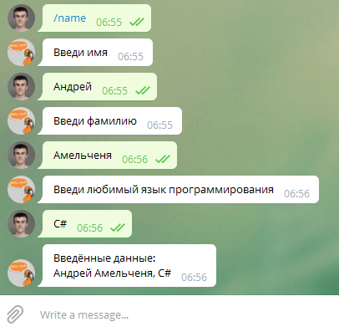
Диалоги
https://github.com/Microsoft/botbuilder
NuGet: Microsoft.Bot.Builder

Slide 31
Диалоги
Для работы с диалогом нужно реализовать интерфейс IDialog<T>
Диалоги можно объединять между собой
Диалог может возвращать результат, в виде объекта
Диалог может иметь внутреннее состояние

Slide 32
Диалоги – жизненный цикл
context.Wait() - позволяет указать обратный вызов для следующего сообщения пользователя
context.Done() - закрывает текущий диалог, удаляет его из стека и возвращает результат в родительский диалог
context.Forward(), context.Call() - вызывает дочерний диалог и момещает его в верх стека
context.Fail() - закрывает текущий диалог, удаляет его из стека и возвращает ошибку в родительский

Slide 33
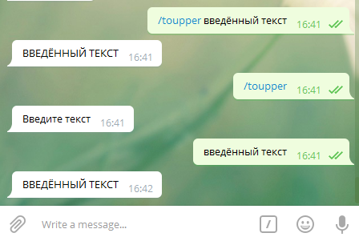
Диалоги

Slide 34
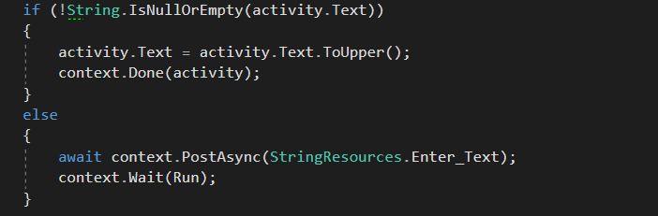
Диалоги

Slide 35
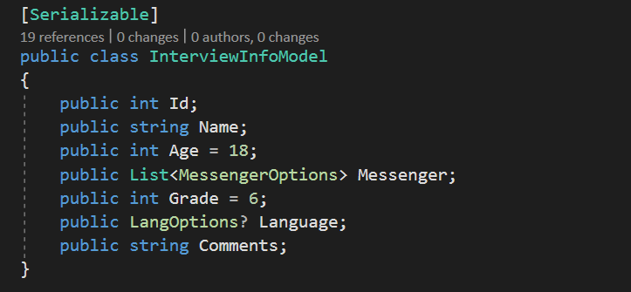
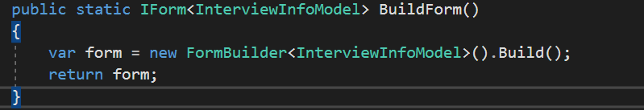
FormFlow

Slide 36
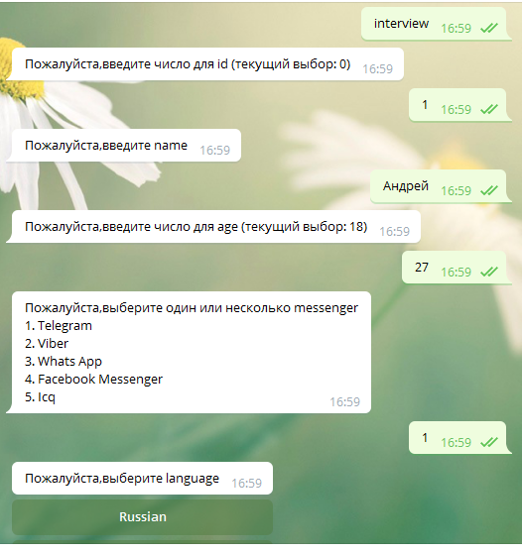
FormFlow

Slide 37
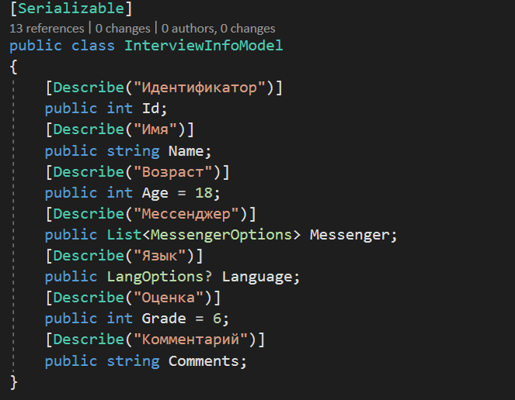
FormFlow

Slide 38
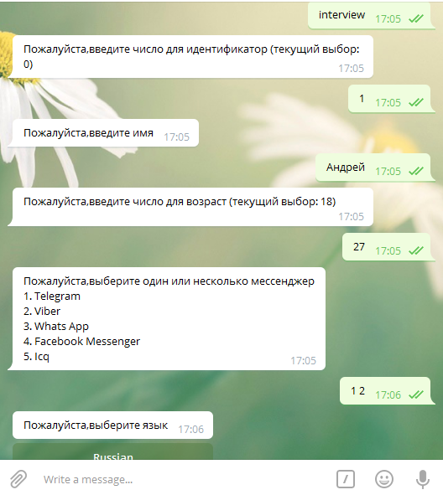
FormFlow

Slide 39
FormFlow - атрибуты
Describe - как элемент отображается в шаблоне или карте
Numeric - ограничивает значение числового поля
Optional - помечает элемент как не обязательный
Pattern - определяет регулярное выражение для проверки строки ввода
Prompt - определяет подсказку для элемента
Template - шаблон, использующийся в сообщениях или подсказках
Terms - определяет вводные условия, соответствующие полю или значению

Slide 40
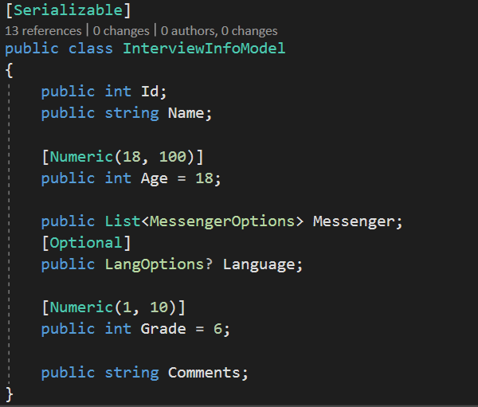
FormFlow

Slide 41
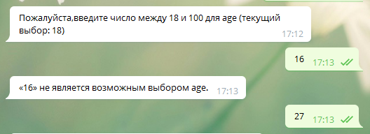
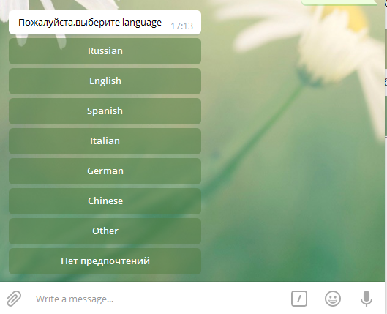
FormFlow

Slide 42
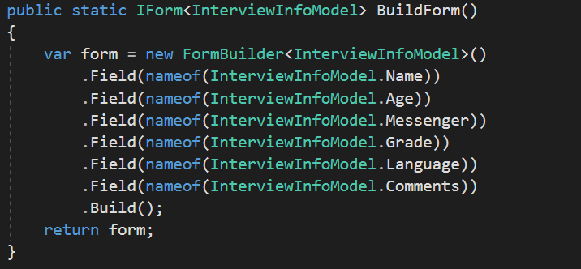
FormFlow

Slide 43
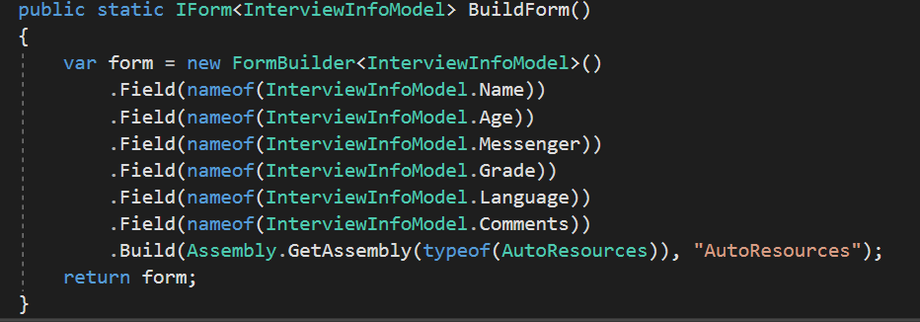
Локализация

Slide 44
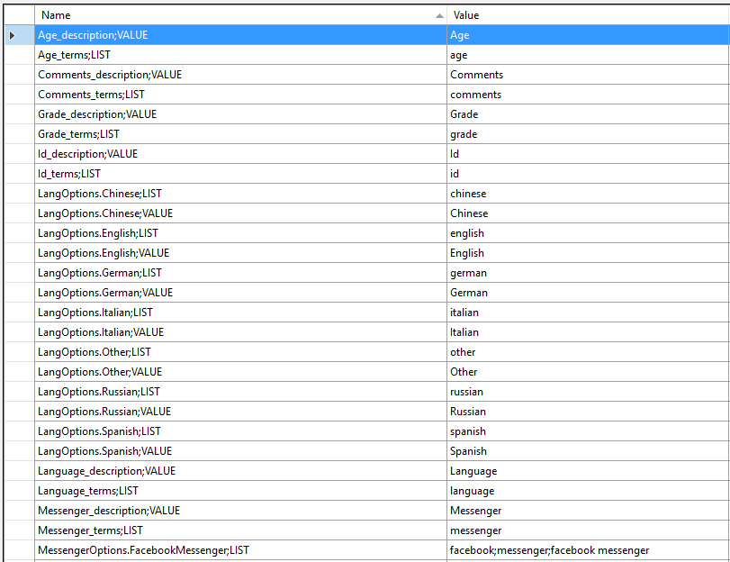
Локализация

Slide 45
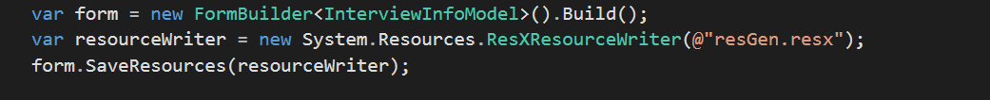
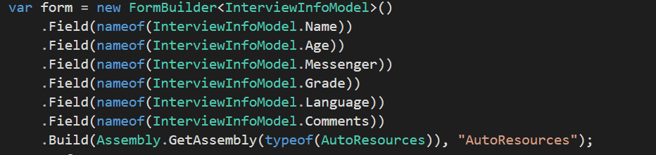
Локализация
Rview – утилита для генерации. Входит в состав BotBuilder SDK.

Slide 46
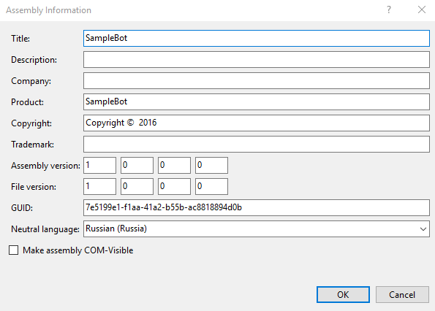
Локализация

Slide 47
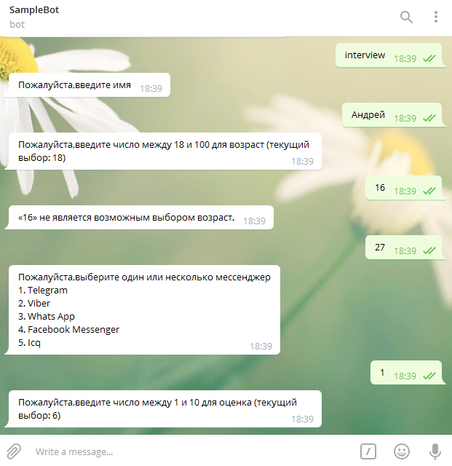

Локализация

Slide 48
Вопросы/ответы
Сколько это стоит? Сейчас Bot Framework бесплатный. Платить приходятся только за ресурсы, на которых размещён код самого чат-бота.
Можно ли доверять Preview? Определённый риск есть всегда. Но, скорее «Да», чем «Нет»
Где код показанного чат-бота?
@flash2048

